Slide 1

商务社交网络
杨 柳
2014.3.23

Slide 2

目录
1.简介
4.总结
2.LinkedIn
3.领英（中国）

Slide 3

你懂什么并不重要，认识谁才是重要的。

Slide 4


商务社交网络（ BSNS ）
“无论你是否承认，我们其实已经活在一个社交网络的时代。”
里德·霍夫曼
Reid Hoffman
商务社交网络在国外被称为Business Social Networking Service (BSNS)，或Professional Networking Service。
商务社交网络是指商务交往在网上进行，包括人脉拓展、行业深度交流、商务合作、职业发展等内容。商务社交的核心是关系。

Slide 5


SNS与BSNS
基于熟人社交的网络平台
首批用户是大学生人群
向社会白领人群拓展
注重娱乐性
基于“拓展社交”
招聘与求职的工具
行业交流和商务拓展的平台
注重商业价值

Slide 6







BSNS
国外商务社交网站
国内传统招聘网站
国内商务社交网站
拥有近2.5亿用户的知名职业社交网站
全球非英语国家市场最大的职业社交网站

Slide 7


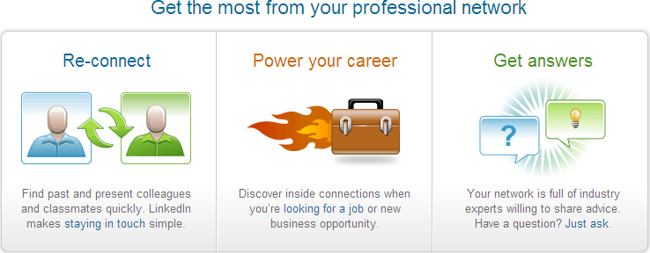
LinkedIn
成为网络上的专业档案记录
成为职业洞察力的重要来源
成为跨平台的网站

Slide 8
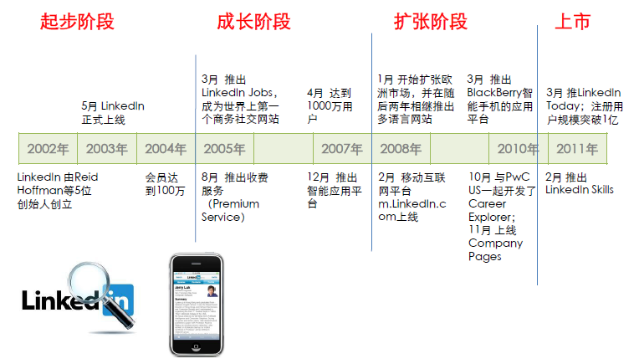

LinkedIn发展历程
收购CardMunch、Connected、Rapportive、SlideShare、Pulse等

Slide 9
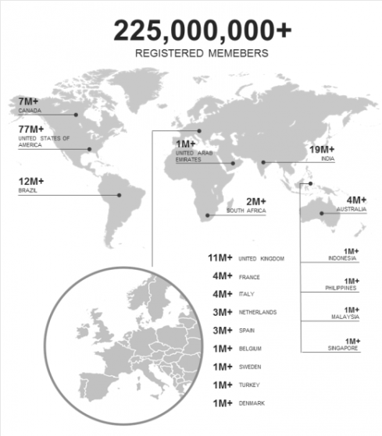
LinkedIn客户基础
2013年LinkedIn用户在全球范围内已有2.25亿注册用户。大部分用户位于美国，而第二大市场是印度，用户数为1900万。巴西和英国排名三、四位，用户数分别为1200万和1100万。

Slide 10
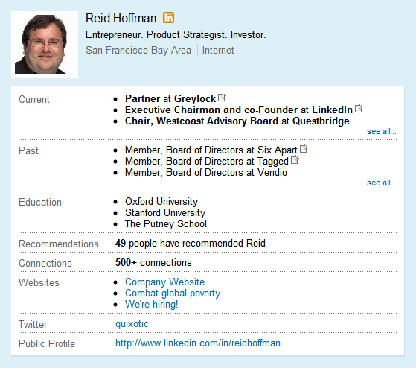
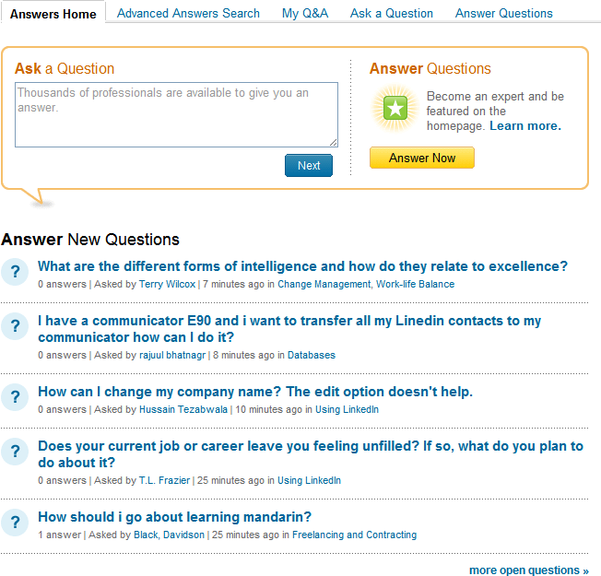
LinkedIn产品服务
LinkedIn profile
用户的个人资料，只对联系人全部公开，保证了用户资料的安全。用户可以设置个性化的二级域名，还可以升级为付费用户，享受更多的权利。
LinkedIn answers
在线问答，相比于百度知道或平民网站而言，其主要优势为：
•专业人士更多
•更高质量的回答
•限制更少，提问更自由

Slide 11
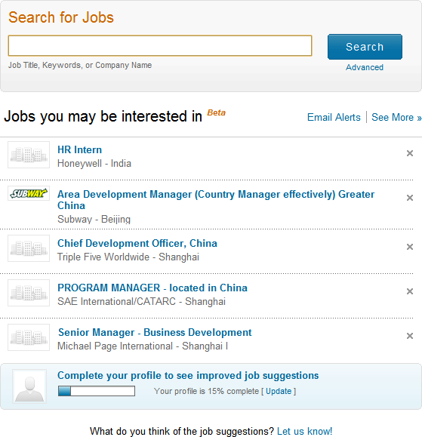
LinkedIn产品服务
LinkedIn jobs
•高级搜索可以让用户对工作做出更为精准的搜索和筛选。
•可以显示与搜索的信息相关的联系人的信息，帮助用户通过自己的LinkedIn 人际网络增加求职成功的可能性。
•通过升级为付费账户，用户可以得到更多搜多结果和更详细的信息。

Slide 12
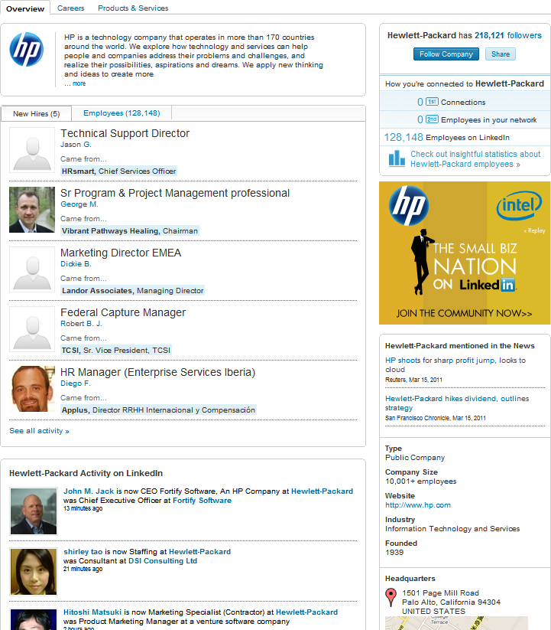
LinkedIn产品服务
Company
Careers：用户可以了解企业的招聘信息，不同职位的用户看到的信息有所不同。
Overview：企业简介，用户可以了解各种企业的介绍及其员工。
Products & Services：用户可以了解企业的产品，以及企业的推荐人。
Statistic：用户可以了解企业的职位状况，企业员工的职业轨迹等信息。

Slide 13
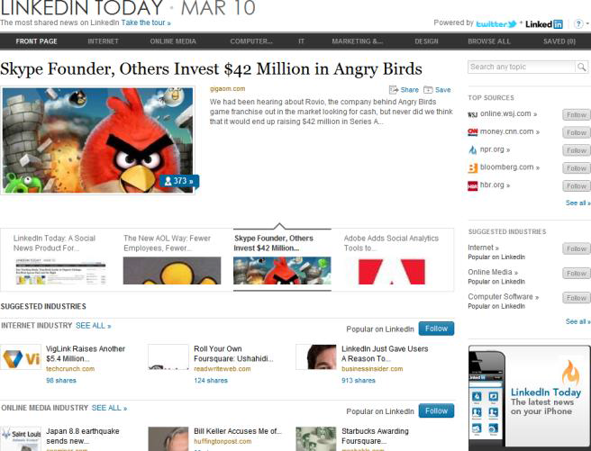
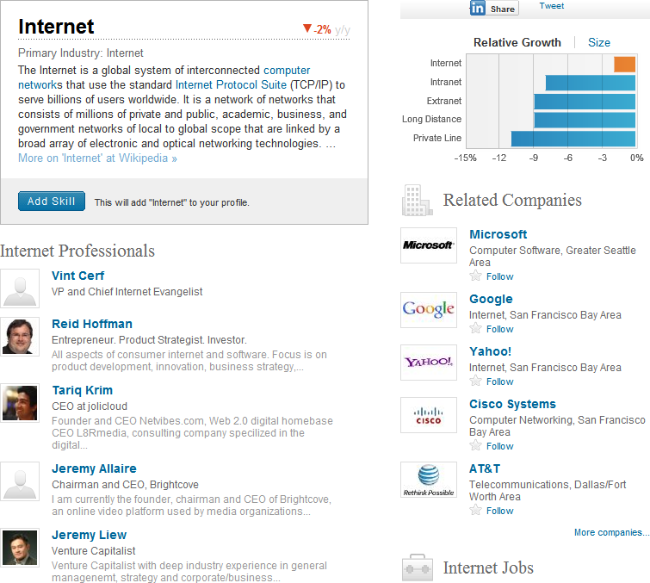
LinkedIn产品服务
LinkedIn today
专业人士社交新闻平台，旨在增加用户访问次数和停留时间。用户可以查看社交网络和行业内的新闻头条，创建定制化网络报纸，查看好友在阅读和保存什么文章。还可以通过LinkedIn iPhone应用程序查看。
LinkedIn skills
从用户的档案中获取技能数据，创建各个专业领域的技能图。当用户搜索技能的时候，LinkedIn会显示这个领域内领先的专家，该技能的热门程度以及哪些公司使用这些技能。

Slide 14

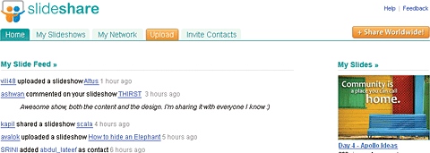
LinkedIn应用服务
WordPress
将WordPress的博客与自己的profile 进行关联，完成信息的同步。
Slideshare
免费幻灯片共享平台，可以分享和展示文档或作品，同时还可以整合YouTube 视频，分享视频和音频文件。

Slide 15
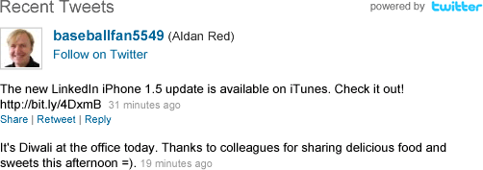
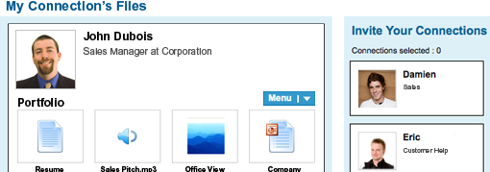
LinkedIn应用服务
Tweets
实现账户内管理和使用Twitter 账户及Twitter 的全部功能。用户可以看到其LinkedIn 联系人在Twitter 上的活动，还能够看到其在Twitter 上关注的人的全部信息，就好像用户在Twitter 的官方网站上一样。
Box.net files
支持用户在线编辑、查看和分享常用格式的办公文件。方便LinkedIn 联系人之间进行安全快捷的文档分享了。

Slide 16
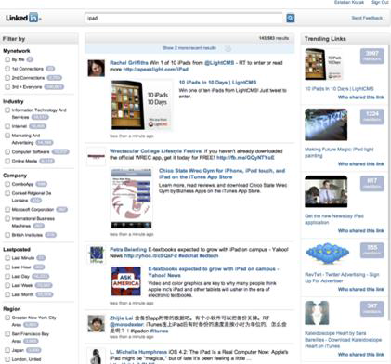
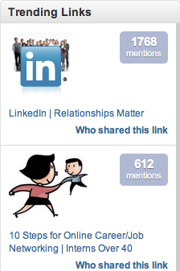
LinkedIn应用服务
LinkedIn signal
帮助用户将全部联系人的状态更新进行聚合，通过LinkedIn 特有的筛选细分，让用户对于信息显示进行归类和过滤。通过8个过滤分类，满足了商务人士对于信息高精度和高质量的需求。
Trending links
帮助用户找到目前行业中的最热新闻。

Slide 17
LinkedIn快速成长的原因
经济背景
2007-2008年正值金融危机，LinkedIn的产品模式满足了企业以及用户寻求低成本的营销以及高效招聘方式的心理需求，大大促进了其用户的增长以及知名度的提升。
国外互联网环境
商务人士（LinkedIn用户的平均年龄在45岁）已经适应在互联网上交谈业务等；
国外互联网已经经历门户——视频——社交——商务社交的过程，即国外互联网已经发展到了商务社交网站的阶段，对LinkedIn来说是历史发展机遇。
LinkedIn自身运营
董事会成员人才综合，覆盖产品、运营、投资等方方面面，为LinkedIn快速发展提供了良好的基础
凭借创始人良好的人际关系，LinkedIn第一批用户非常优质，这批用户不断吸引新的优秀用户加入，形成了良性循环
非常注重研发投入，产品用户体验好，增强了注册用户的忠诚度

Slide 18



LinkedIn扩张准备
LinkedIn己收购了 lingying.com、lingying.cn、linkedin.cn，据查询这些域名均显示为LinkedIn官方相关信息，这些域名己在近几天 开始跳转到LinkedIn.com。
LinkedIn中国公司董事会有5人组成，分别是红杉资本中国创始人沈南鹏、宽带资本创始人田溯宁、LinkedIn创始人里德-霍夫曼、LinkedIn CEO杰弗里-韦纳(Jeffrey Weiner)和沈博阳。
LinkedIn中文版与微信、新浪微博和腾讯微博做了深度整合，用户可以直接用上述社交网站注册登录。

Slide 19
LinkedIn向中国的扩张
1.5亿
中国用户
1月15日，LinkedIn宣布任命糯米网前CEO沈博阳出任中国区总裁；
2月10日，沈博阳在自己的新浪微博上公布LinkedIn中国新团队的招聘计划；
2月25日，LinkedIn简体中文测试版正式上线，并启用中文名“领英”。

Slide 20
领英在中国的优势
使用新浪微博与腾讯微博在LinkedIn上添加好友。
提供添加网易邮箱、QQ邮箱等本土邮箱通讯录为联系人方式。
前程无忧等招聘网站主要面向草根用户，职场社交领域没有强大的竞争对手。
领英
本地化
与红杉中国以及宽带资本共同成立的合资公司

Slide 21

领英面对的挑战
商业模式层面
LinkedIn的商务社交的模式并不符合中国用户商务社交的满足。LinkedIn的商业模式以用户付费（面向用户的订阅服务）为主，而中国用户商务信息获取渠道广阔，其付费习惯还有待形成，中国的市场追求的是先享受服务，然后再付钱的模式，（国内职业社交网站大街网招聘收入大概占60%，精准营销广告收入则占40%）。以付费为主的商务社交商业模式目前难以实现盈利目标。

Slide 22

领英面对的挑战
产品服务层面
LinkedIn线上积累人脉资源的商务社交关系与中国用户维护商务关系的习惯大相径庭。LinkedIn主要满足用户线上的商务谈判需求，而中国用户更偏重线下商务关系的维护。中国招聘市场更多的是“人时满足模式”，即线上是以资源库的方式对线下进行补充。
目前市场上能够被运用的招聘渠道主要有以下几种：线下方式主要包括人员推荐和人才市场；线上方式主要包括传统招聘网站、实力厂商的招聘频道、生活信息服务招聘频道以及商务社交网站和社会化媒体招聘频道。

Slide 23



领英面对的挑战
流量层面
目前LinkedIn商务社交网站发展缺乏活跃用户支持。尽管目前中国部分类LinkedIn的商务社交网站的靠广告付费维持生存，然而流量资源的匮乏成为制约中国商务社交发展的重要因素，中国商务社交媒体平台价值受到严重限制。目前中国市场LinkedIn 领域有天际、人和、优士、经纬等，难以形成规模效应，商务社交发展缓慢。

Slide 24

领英面对的挑战
客户层面
LinkedIn从企业高管到普通用户的模式行不通。艾瑞数据指出，国内职业社交网站用户以80后男性为主，平均年龄30岁，用户更为年轻化。
数据显示，年龄比例中，18~24岁占比22.2%，25~30岁占比38.3%，平均年龄为30岁。25~30岁的人群是80后，可见80后已经成为职业社交网站的主力用户。

Slide 25


